Slide 1
XML技术
刘峰

Slide 2
XML概述
XML语法
DTD与Scheme
XSL，XSLT and XPath
XML解析

Slide 3
XML的定义
Extensible Markup Language
A set of rules for encoding documents electronically
W3C于1998年推出的一种用于数据描述的元标记语言的国际标准

Slide 4
XML标准系列
核心
XML Information Set
Document Type Declaration
XML Schema
Namespace
展现与转换
CSS
XSL：eXtensible Stylesheet Language
定位、链接与查询
Xpath： XML Path Language
Xpointer： XML Pointer Language
Xlink： XML Linking Language
Xquery： XML Query Language

Slide 5
＜UL＞
＜LI＞张三＜／LI＞
＜UL＞
＜LI＞用户ID：001＜／LI＞
＜LI＞公司：A公司＜／LI＞
＜LI＞EMAIL：zhang＠aaa．com＜／LI＞
＜LI＞电话：(010)62345678＜／LI＞
＜LI＞地址：五街1234号＜／LI＞
＜U＞城市：北京市＜／LI＞
＜LI＞省份：北京＜／LI＞
＜／Ul＞
＜LI＞李四＜／LI＞
＜UL＞
＜U＞用户ID：002＜／LI＞
＜LI＞公司：B公司＜／LI＞
＜LI＞EMAIL：li＠bbb．org＜／LI＞
＜LI＞电话：(021)87654321＜／LI＞
＜LI＞地址：南京路9876号＜／LI＞
＜LI＞城市：上海市＜／LI＞
＜LI＞省份：上海＜LI＞
＜／UL＞
＜／UL＞

Slide 6
＜联系人列表＞
＜联系人＞
＜姓名＞张三＜／姓名＞
＜ID＞001＜／ID＞
＜公司＞A公司＜／公司＞
＜EMAIL＞zhang＠aaa．com＜／EMAIL＞
＜电话＞(010)62345678＜／电话＞
＜地址＞
＜街道＞五街1234号＜／街道＞
＜城市＞北京市＜／城市＞
＜省份＞北京＜／省份＞
＜／地址＞
＜／联系人＞
＜联系人＞
＜姓名＞李四＜／姓名＞
＜ID＞002＜／ID＞
＜公司＞B公司＜／公司＞
＜EMAII＞1i＠bbb．org＜／EMAII＞
＜电话＞(021)87654321＜／电话＞
＜地址＞
＜街道＞南京路9876号＜／街道＞
＜城市＞上海市＜／城市＞
＜省份＞上海＜／省份＞
＜／地址＞
＜／联系人＞
＜／联系人列表＞

Slide 7
XML和HTML比较
比较内容 | HTML | XML
可扩展性 | 不具有扩展性 | 是元置标语言，可用于定义新的置标语言
侧重点 | 侧重于如何表现信息 | 侧重于如何结构化地描述信息
语法要求 | 不要求标记的嵌套、配对等，不要求标记之间具有一定的顺序 | 严格要求嵌套、配对，并遵循DTD的树形结构
可读性及可维护性 | 难于阅读、维护 | 结构清晰，便于阅读、维护
数据和显示的关系 | 内容描述与显示方式整合为一体 | 内容描述与显示方式相分离
保值性 | 不具有保值性 | 具有保值性
编辑及浏览工具 | 已有大量的编辑、浏览工具 | 编辑、浏览工具尚不成熟

Slide 8
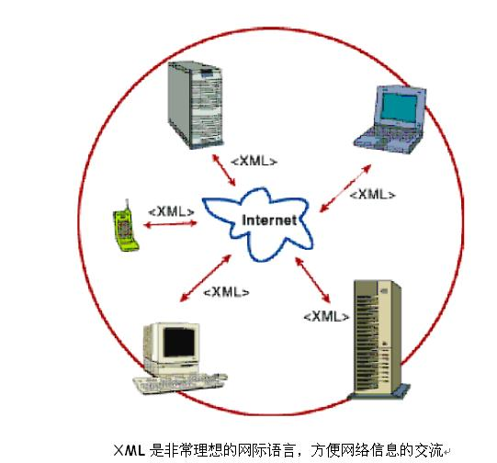
XML的特点
自描述性
内容独立性
可扩展和复用性
便于网络传输
Java = Portable Programs
XML = Portable Data

Slide 9
XML最重要的五个应用
数据交换
XML使用元素和属性来描述数据。在数据传送过程中，XML始终保留了诸如父/子关系这样的数据结构
Web服务
SOAP可以在用不同编程语言构造的对象之间传递消息
内容管理
XML只用元素和属性来描述数据，而不提供数据的显示方法。XSLT等能够轻易地将XML文件转换成各种格式文件，比如HTML, WML, PDF, flat file, EDI等
Web集成
在个人电子助理和浏览器之间用XML来传递数据
配置
将配置数据标记为XML格式，能使其更具可读性，并能方便地集成到应用系统中去；.NET中的XmlDocument和XmlTextReader
Notes:
常规的客户/服务(C/S) 方式为了获得数据排序或更换显示格式，必须向服务器发出申请；而XML则可以直接处理数据，不必经过向服务器申请查询-返回结果这样的双向“旅程”，同时在设备也不需要配制数据库。甚至还可以对设备上的XML文件进行修改并将结果返回给服务器。
使用.NET里的类，如XmlDocument和XmlTextReader，将配置数据标记为XML格式，能使其更具可读性，并能方便地集成到应用系统中去。使用XML配置文件的应用程序能够方便地处理所需数据，不用象其他应用那样要经过重新编译才能修改和维护应用系统。

Slide 10
XML设计目标
在互联网上直接使用
支持各种各样的应用程序
与SGML兼容
应用程序应该容易编写
可选特性的数量应该减到最小，最好减至没有
良好的可读性，并且比较清晰
用XML设计新的标记语言方便快捷
XML设计的标记语言正式、简洁
XML文件容易创建
XML标记的简洁性无关紧要

Slide 11
开发XML应用的步骤
考察应用场景，确定是否使用XML
设计系统架构和工作流程
设计XML文档中使用的标签（语汇集）
根据语汇集开发处理XML文档的应用程序
特定场景下（如网站发布）还需要编写XSLT文档以转换XML文档生成目标数据
Notes:
或使用能处理该语汇集的现有程序或开发组件 SOAP组件、RSS组件

Slide 12
XML的缺点
结构不够紧凑
传统的二进制文档
性能较低
额外的文档分析过程
更多的存储空间
读写XML文档需要执行更多的输入输出操作
缺少索引机制，大量数据读取和更新的效率比数据库操作低很多
Notes:
最主要的是XML的性能问题
XML文档使用标签描述信息，在不同信息之间必须使用标签标记。而传统的二进制文档使用固定长度的字节位分组，结构比较紧凑

Slide 13
XML应用实例
为置标语言FCLML公司的客户列表置表语言制定的，文档类型定义DTD，其程序为fclml.dtd
客户联系信息的XML文档Client.xml
为client.xml制定一个样式Mystyle.xsl
Html格式及显示

Slide 14
Fclml.dtd
返回
＜? xml version=“1.0” encoding=“GB2312”? ＞
＜!ELEMENT 联系人列表(联系人)*＞
＜!ELEMENT 联系人(姓名，ID，公司，EMAIL，电话，地址)＞
＜!ELEMENT 地址(街道，城市，省份)＞
＜!ELEMENT 姓名(#PCDATA)＞
＜!ELEMENT ID(#PCDATA)＞
＜!ELEMENT 公司(#PCDATA)＞
＜!ELEMENT EMAIL(#PCDATA)＞
＜!ELEMENT 电话(#PCDATA)＞
＜!ELEMENT 街道(#PCDATA)＞
＜!ELEMENT 城市(#PCDATA)＞
＜!ELEMENT 省份(#PCDATA)＞

Slide 15
Client.xml
返回
＜ ? xml version＝“1．0”encoding＝”GB2312” standalone＝”no”?＞
＜!DOCTYPE 联系人列表 SYSTEM”fclml．dtd”＞
＜?xml—stylesheet type＝”text／xsl” href＝“mystyle．xsl”?＞
＜联系人列表＞
＜联系人＞
＜姓名＞张三＜／姓名＞
＜ID＞001＜／ID＞
＜公司＞A公司＜／公司＞
＜EMAIL＞zhang＠aaa．com＜／EMAIL＞
＜电话＞(010)62345678＜／电话＞
＜地址＞
＜街道＞五街1234号＜／街道＞
＜城市＞北京市＜／城市＞
＜省份＞北京＜／省份＞
＜／地址＞
＜／联系人＞
＜联系人＞
＜姓名＞李四＜／姓名＞
＜ID＞002＜／ID＞
＜公司＞B公司＜／公司＞
＜EMAII＞1i＠bbb．org＜／EMAII＞
＜电话＞(021)87654321＜／电话＞
＜地址＞
＜街道＞南京路9876号＜／街道＞
＜城市＞上海市＜／城市＞
＜省份＞上海＜／省份＞
＜／地址＞
＜／联系人＞
＜／联系人列表＞

Slide 16
MyStyle.xsl
返回
＜?xml version＝"1．0"encoding＝"GB2312"?＞
＜xsl：stylesheet xmlns：xsl＝”http：／／www．w3．org／TR／WD-xsl"
xmlHs＝"http：／／www．w3．org／TR／REC—html40"
result—ns：＝""＞
＜xst：template＞＜xsI：apply—templates／＞＜／xsl：template＞
＜xsl：template match＝"／"＞
＜HTML＞
＜HEAD＞
＜TITLE＞F公司的客户联系信息＜／TITlE＞
＜／HEAD＞
＜BODY＞
＜xsl：apply—templates select＝"联系人列表"／＞
＜／BODY＞
＜／HTML＞
＜／xsl：template＞

Slide 17
Html格式
＜xsl:stemplat match＝"联系人列表"＞
＜xsl：for—each select＝"联系人"＞
＜UL＞
＜LI＞＜xsl：value—of select＝"姓名"／＞＜LI＞
＜UL＞
＜LI＞用户ID：＜xsl：value—of select＝"ID"／＞＜／LI＞
＜LI＞公司：＜xsl：value—of select＝“公司"／＞＜／LI＞
＜LI＞EMAIL：＜xsl：value—of select＝“EMAIL"／＞＜／LI＞
＜LI＞电话：＜xsl：value—of select＝“电话"／＞＜／LI＞
＜LI＞街道：＜xsl：value—of select＝“地址/街道"／＞＜／LI＞
＜LI＞城市：＜xsl：value—of select＝“地址/城市"／＞＜／LI＞
＜LI＞省份：＜xsl：value—of select＝“地址/省份"／＞＜／LI＞
＜/UL＞
＜/UL＞
＜/xsl:for-each＞
＜/xsl:template＞
＜/xsl:stylesheet＞

Slide 18
XML格式
返回
＜HTML＞
＜HEAD＞
＜TITLE＞F公司的客户联系信息＜／TITLE＞
＜／HEAD＞
＜BODY＞
＜UL＞
＜LI＞张三＜／LI＞
＜UI＞
＜LI＞用户ID：001＜／LI＞
＜LI＞公司：A公司＜／LI＞
＜LI＞EMAIL:zhang＠aaa．com＜／LI＞
＜LI＞电话：(010)62345678＜／LI＞
＜LI＞地址：五街1234号＜／LI＞
＜LI＞城市：北京市＜／LI＞
＜LI＞省份：北京＜／LI＞
＜／UL＞
＜LI＞李四＜／LI＞
＜UL＞
＜LI＞ID：002＜／LI＞
＜LI＞公司：B公司＜／LI＞
＜LI＞EMAIL：1i＠bbb．or8＜／LI＞
＜LI＞电话：(021)87654321＜／LI＞
＜LI＞地址：南京路9876号＜／LI＞
＜LI＞城市：上海市＜／LI＞
＜LI＞省份：上海＜／LI＞
＜／UL＞
＜／UL＞
＜／BODY＞
＜／HTML＞

Slide 19
显示
返回
张三
用户ID：001
公司：A公司
EMAIL:zhang＠aaa．com
电话：(010)62345678
地址：五街1234号
城市：北京市
省份：北京
李四
ID：002
公司：B公司
EMAIL：1i＠bbb．or8
电话：(021)87654321
地址：南京路9876号
城市：上海市
省份：上海

Slide 20
XML概述
XML语法
DTD与Scheme
XSL，XSLT and XPath
XML解析

Slide 21
XML文档示例
[1]＜?xmlversion＝“1．0”encoding＝”GB2312“standalone＝”no“?＞
[2]＜?xml—stylesheet type＝“text／xsl”href＝”mystyle．xsl”?＞
[3]＜专有名词列表＞
[41 ＜专有名词＞
[5] ＜名词＞XML＜／名词＞
[6] ＜解释＞XMI是一种可扩展的元置标语言，它可用以规定新的置标规则，并根据这个规则组织数据＜／解释＞
[7] ＜示例＞
[8] ＜!—一个XML的例子—＞
[9] ＜![CDATA[
[10] ＜联系人＞
[11] ＜姓名＞张三＜／姓名＞
[12] ＜EMAIL＞zhang＠aaa．com＜／EMAIL＞
[13] ＜／联系人＞
t14] ]]＞
[15] ＜／示例＞
[16] ＜／专有名词＞
[17]＜／专有名词列表＞

Slide 22
XMl文档的基本构成
XMl声明
处理指令(可选)
XML元素
[1]是XML声明
[2]是处理指令
[3]一[17]是文档中的各个元素
[8]是注释
[9]～[14]是CDATA节
在[5]行的“＜名词＞XML＜／名词＞”中，“＜名词＞”“＜／名词＞”是标记，“XML”是字符数据

Slide 23
XML整体逻辑结构总结
XML文档通常以一个XML声明开始
通过XML元素来组织XML数据
XML元素包括标记和字符数据
为组织数据更方便、清晰，在字符数据中引入CDATA数据块
在文档中引入注释
需要给XML处理程序提供一些指示信息，XML文档中可以包含处理指令

Slide 24
XML语法概述
元素规则
必须有结束标记
属性取值要加引号
实体引用
注释的语法
空格会被保留
Notes:
Well-formed：
1.XML文件的第一行必须是声明该文件是XML文件以及它所使用的XML规范版本。在文件的前面不能够有其它元素或者注释。
2.在XML文件中有且只能够有一个根元素。
3.在XML文件中的标记必须正确地关闭，也就是说，在XML文件中，控制标记必 须有与之对应的结束标记。
4.标记之间不得交叉。
5.属性值必须要用“ ”号括起来。
6.控制标记、指令和属性名称等英文要区分大小写。

Slide 25
元素规则
<Root>
<ChildA>
<ChildB>content
</ChildB>
</ChildA>
</Root>
名字中不能包含空格
名字不能以数字或标点符号开头
名字不能以任何大小写的xml开头
左尖括号（<）后不可以有空格
起始和结束标签的大小写必须一致
XML文件中出现的第一个元素是根元素
根元素必须有完整的起始和结束标签
所有的子元素必须嵌套在一个根元素中
嵌套元素不可以相互重叠
子元素如果内容为空可以缩写标签
<ElementName />

Slide 26
根元素
XML 文档必须包含在一个单一元素中。
<?xml version="1.0"?>
<!-- A well-formed document -->
<greeting>
Hello, World!
</greeting>
不包含单一根元素的文档都会被XML 解析器拒绝

Slide 27
必需有结束标记
不能省去任何结束标记
如果一个元素根本不包含标记，则称为空元素；HTML 换行（<br>）和图像（<img>）元素就是两个例子。在 XML 文档的空元素中，可以把结束斜杠放在开始标记中。下面的两个换行元素和两个图像元素对于 XML 解析器来说是一回事：
<img src="../img/c.gif"></img>
<img src="../img/c.gif" />

Slide 28
属性
名称不够用
命名规则和元素的命名规则类似
属性必须有值
属性值必须用单引号或双引号括起，且要始终保持一致

Slide 29
实体引用
一些字符拥有特殊的意义
<message>if salary < 1000 then</message>
<message>if salary &lt; 1000 then</message>
5 个预定义的实体引用
&lt; < 小于 ；&gt; > 大于
&amp; & 和号
&apos; ‘ 单引号；&quot; “ 引号

Slide 30
CDATA节
元素内容的字符数据中不能插入左尖括号“<”或连字符“&”
数据难以阅读
<![CDATA[…]]>
不包含字符串“]]>”即可

Slide 31
注释
<!-- This is a comment -->
空格会被保留
HTML 会把多个连续的空格字符裁减为一个
在 XML 中，文档中的空格不会被删节
双连字符“--”不能在注释中出现
注释不能以“--->”终止

Slide 32
良好格式（Well-formed）
XML文件的第一行必须是声明该文件是XML文件以及它所使用的XML规范版本
在XML文件中有且只能够有一个根元素
在XML文件中的标记必须正确地关闭
标记之间不得交叉
属性值必须要用引号括起来
控制标记、指令和属性名称等英文要区分大小写

Slide 33
XML名称空间
不同领域的XML语汇的识别问题
类似属性的形式声明
xmlns: URI
xmlns:xx(前缀) = 某URI
URI代表名称空间所属的领域
名称空间的作用范围
名称空间的作用范围就是该元素以及该元素所包含的元素和属性
Notes:
在名称空间作用范围内，对于属于该名称空间的元素或属性，应在名称前缀前添加前缀和冒号“:”，表示其所属的名称空间。如“ed:sch”属于“www.xxx.org”名称空间。
在默认名称空间声明的作用范围内，不需要为属于默认名称空间的元素或实现添加前缀。当把名称空间声明移到根元素时，其作用范围延伸至整个文档，不必再在所有元素中声明

Slide 34
XML概述
XML语法
DTD与Scheme
XSL，XSLT and XPath
XML解析
Notes:
“格式良好”并不能规范体现数据信息之间的逻辑关系、可以确保文件易读性的自定义元素。因此，需要文档类型定义 (Document Type Definition，DTD)来确保这些自定义元素的“有效性”

Slide 35
DTD(Document Type Definition)
一套关于标记符的语法规则，XML1.0版标准中XML文件的验证机制，属于XML文件组成的一部分
一种保证XML文档格式正确的有效方法，可以通过比较XML文档和DTD文件来看文档是否符合规范，元素和标签使用是否正确
想使用XML进行数据交换的行业或组织可定义自己的DTD
DTD文件是ASCII文本文件，后缀名为.dtd
Notes:
一个DTD文档包含：元素的定义规则，元素间关系的定义规则，元素可使用的属性，可使用的实体或符号规则等
DTD可以看作是一类XML文档的模板。它定义了文档的逻辑结构，规定了XML文档中所使用的元素，实体，元素的属性，元素与实体之间的关系。它使得数据交流与共享得以正常进行，验证了数据的有效性

Slide 36
内部DTD示例
＜?xml version＝“1．0”encoding＝”GB2312”，standalone＝“yes”＞
＜!DOCTYPE联系人列表[
＜!ELEMENT 联系人列表(联系人)*＞
＜!ELEMENT 联系人(姓名，ID，公司，EMAIL，电话)＞
＜!ELEMENT 姓名(#PCDATA)＞
＜!ELEMENT ID(#PCDATA)＞
＜!ELEMENT 公司(#PCDATA)＞
＜!ELEMENT EMAIL(#PCDATA)＞
＜!ELEMENT 电话(#PCDATA)＞
]＞
＜联系人列表＞
＜联系人＞
＜姓名＞张三＜／姓名＞
＜ID＞001＜／ID＞
＜公司＞A公司＜／公司＞
＜EMAIL＞zhang＠aaa．com＜／EMAIL＞
＜电话＞(010)62345678＜／电话＞
＜／联系人＞
＜/联系人列表＞

Slide 37
外部DTD示例
＜? xml version=“1.0” encoding=“GB2312”? ＞
＜!ELEMENT 联系人列表(联系人)*＞
＜!ELEMENT 联系人(姓名，ID，公司，EMAIL，电话，地址)＞
＜!ELEMENT 地址(街道，城市，省份)＞
＜!ELEMENT 姓名(#PCDATA)＞
＜!ELEMENT ID(#PCDATA)＞
＜!ELEMENT 公司(#PCDATA)＞
＜!ELEMENT EMAIL(#PCDATA)＞
＜!ELEMENT 电话(#PCDATA)＞
＜!ELEMENT 街道(#PCDATA)＞
＜!ELEMENT 城市(#PCDATA)＞
＜!ELEMENT 省份(#PCDATA)＞

Slide 38
＜ ? xml version＝“1．0”encoding＝”GB2312” standalone＝”no”?＞
＜!DOCTYPE 联系人列表 SYSTEM”fclml．dtd”＞
＜?xml—stylesheet type＝”text／xsl” href＝“mystyle．xsl”?＞
＜联系人列表＞
＜联系人＞
＜姓名＞张三＜／姓名＞
＜ID＞001＜／ID＞
＜公司＞A公司＜／公司＞
＜EMAIL＞zhang＠aaa．com＜／EMAIL＞
＜电话＞(010)62345678＜／电话＞
＜地址＞
＜街道＞五街1234号＜／街道＞
＜城市＞北京市＜／城市＞
＜省份＞北京＜／省份＞
＜／地址＞
＜／联系人＞
＜联系人＞
＜姓名＞李四＜／姓名＞
＜ID＞002＜／ID＞
＜公司＞B公司＜／公司＞
＜EMAII＞1i＠bbb．org＜／EMAII＞
＜电话＞(021)87654321＜／电话＞
＜地址＞
＜街道＞南京路9876号＜／街道＞
＜城市＞上海市＜／城市＞
＜省份＞上海＜／省份＞
＜／地址＞
＜／联系人＞
＜／联系人列表＞

Slide 39
元素声明
<!ELEMENT 元素名称 元素的内容格式的定义>
基本元素声明：<!ELEMENT 姓名 （#PCDATA)>
复合元素声明：<!ELEMENT 联系人 (姓名，ID，公司，EMAIL，电话)>

Slide 40
元素出现次数的控制
元字符 | 含义
+ | 出现一次或多次
* | 出现零次或多次
? | 可选，不出现或出现一次
( ) | 一组要共同匹配的表达式
| | 或（OR）
, | 并（AND），要求严格遵从顺序要求
元素A 元素B 元素C | 元素列表，无须遵从顺序要求
＜!ELEMENT 联系人 （姓名，EMAIL)+＞
＜!ELEMENT 姓名 （#PCDATA）＞
＜!ELEMENT EMAIL （#PCDATA）＞

Slide 41
元素属性声明
＜!ATTLIST 元素名 属性名 属性类型 #REQUIRED＞
＜!ATTLIST 页面作者 姓名 CDATA #REQUIRED
#IMPLIED， #FIXED“缺省值” ＞
元素名是属性所属的元素的名字
属性名是属性的名字
缺省值是属性的初值
属性类型用来指定其属于哪种有效属性
Notes:
格式：<!ATTLIST Eltment_name Attribute_name Type [Keyword] [Default_value]>
<!ATTLIST 联系人 性别 CDATA “男“>
<!ATTLIST 联系人 性别 CDATA #REQUIRED "男" >

Slide 42
XML属性类型
类型 | 含义
CDATA | 字符数据
ID | 唯一的数字
IDREF | ID类型属性的值
IDREFS | 由空格分开的若干个ID
ENTITY | 实体
ENTITYS | 若干个实体
NMTOKEN | XML名称
NOTATION | DTD中声明的注释名
NMTOKENS | 多个XML名称

Slide 43
DTD的特点
DTD的优势在于每一个XML文档都可携带一个DTD，用来对该文档格式进行描述
多个XML文档就都可以共享使用该DTD，使得数据交换更为有效。可以用某个DTD来检测接收到的数据是否符合某个标准
DTD比Schema更加精炼，文档篇幅相同的情况下能表示更多内容
DTD的局限性
DTD不遵守XML语法
DTD数据类型有限
DTD不可扩展
DTD不支持命名空间

Slide 44
Schema
2001 年 5 月 2 日成为 W3C 标准
XML文档结构和内容约束的机制
获得W3C推荐标准的第一个独立的XML模式语言
XML的一种应用，将XML DTD重新按照XML语言规范来定义，充分体现了XML自描述性的特点
Notes:
一般用XSD来表示W3C XML Schema，用XML Schema语言写的文档，在文档中使用对XML Schema的名称空间声明，以“xsd”为文件后缀名。

Slide 45
1.<?xml version=“1.0” encording=“GB2312”?>
2.
3. <学生花名册 年级＝“六年级” 班级＝“一班”>
<学生>
<姓名>李华</姓名>
<籍贯>河北</籍贯>
<年龄>14</年龄>
<电话>62875555 </电话>
</学生>
<学生>
<姓名>王珊</姓名>
<籍贯>北京</籍贯>
<年龄>12</年龄>
<电话>82618888</电话>
</学生>
16. </学生花名册>

Slide 46
相应DTD描述:
<!DOCTYPE 学生花名册[
<!ELEMENT 学生花名册 （学生*）>
<!ATTLIST 学生花名册 年级 CDATA # REQUIRED
班级 CDATA # IMPLIED>
<!ELEMENT 学生 (姓名＋，籍贯，年龄，电话？)>
<!ELEMENT 姓名 （# PCDATA）>
<!ELEMENT 籍贯 (# PCDATA）>
<!ELEMENT 年龄 (# PCDATA）>
<!ELEMENT 电话 (# PCDATA）>
]>

Slide 47
上述第2行可用下面语句替换：
<!DOCTYPE 学生花名册 SYSTEM “roster.dtd”>
XML文档的结构：
根元素“学生花名册”
“年级”
“班级”
“学生花名册”元素
“学生”元素
“姓名”
“籍贯”
“年龄”
“电话”

Slide 48
用XML Schema 来描述：rosterschema.xml
1.<?xml version=“1.0” encording=“GB2312”?>
2.<Schema xmlns=“urn:schemas-microsoft- com:xml-data” xmlns:dt=“urn:schemas-microsoft-com:datatypes”>
<AttributeType name=“年级”/>
<AttributeType name=“班级”/>
<ElementType name=“姓名”/>
<ElementType name=“籍贯”/>
<ElementType name=“年龄”/>
Notes:
Schema是根元素

Slide 49
8. <ElementType name=“电话” dt:type=“fixed.14.4”/>
9. <ElementType name=“学生” content=“eltOnly”>
10. <elementType name=“姓名”/>
<elementType name=“籍贯”/>
<elementType name=“年龄”/>
<elementType name=“电话”/>
14. <ElementType >
15. <ElementType name=“学生花名册” content=“eltOnly”>
<elementType =“学生”/>
<attribute type=“年级”/>
<attribute type=“班级”/>
</Element Type>
20.</Schema>

Slide 50
为了给roster.xml指定文档定义规则，roster.xml第2行可用下面语句替换：<学生花名册 xmlns=“x-schema:rosterschema.xml”>
rosterschema.xml分析
第1行是XML类型声明语句，指明该文档是一个XML文档，并且符合版本1.0规范；该文档采用GB2312编码
第2行是Schema声明语句,它包含了Schema命名空间的声明
本例中用到了两个命名空间
xmlns=“urn:schemas- microsoft-com:xml-data” ，指定本文档是一个XMLSchema文档
xmlns:dt=“urn:schemas-microsoft-com:datatypes”>，定义了本文档中可以使用的数据类型
Notes:
Xmlns指示Schema文档的命名空间

Slide 51
第3、4行是属性定义语句， 它定义了两个属性：年级和班级
第5～8行是元素定义语句，它定义了4个元素
第9 ～14行定义了本XML Schema的二级元素：学生，指明该元素含有包含四个子元素：姓名、年龄、籍贯、电话
第15～19行定义了本XML Schema的顶级元素：学生花名册，指明该元素包含一个子元素：学生，以及两个属性：年级、班级
第20行是结束标记语句，它指明该XML Schema 的描述到此为止

Slide 52
Schema 的优点
XML Schema支持数据类型
XML Schema使用XML语法
XML Schema安全数据通讯
XML Schema是可扩展的

Slide 53
XML Schema支持数据类型
更易于描述允许使用的文档内容
更易于检验数据的有效性
更易于与数据库中的数据一起协同工作
更易于定义关于数据的限制
更易于定义数据格式
更易于将数据在不同的数据类型之间进行转换

Slide 54
XML Schema使用XML语法
可以不需要再学习一种全新的语言
可以使用XML编辑器来编辑Schema文件
可以使用XML解析器解析Schema文件
可以使用XML DOM 处理Schema
可以使用XSLT转换Schema

Slide 55
XML Schema是可扩展的
因为XML Schema文件是由XML编写，所以可扩展
在其它的Schema文件中再次再次使用你的Schema
从标准的数据类型中派生出你自己的数据类型
在同一个文档中参考多种Schema

Slide 56
Schema 声明
XML Schema的根元素为schema 元素
位于XML Schema的名字空间xs (XML Schema)或xsd (XML Schema definition)中
Schema元素含有多个属性
名字空间声明（必须）
其他在本文档中要用到的名字空间的声明（可选）
该文档描述的目标名字空间（可选）
语言（可选）等
常用格式为：
<xsd:schema xmlns:xsd = "http://www.w3.org/2001/XMLSchema"
xmlns[:名字空间名] = ”URI” <!-- 可有若干个 -->
targetNamespace = ”URI”
xml:language = “语种” >
若干子元素
</xsd:schema>

Slide 57
元素的声明
<elementType name=”元素名”
content =“{empty|textonly|eltonly|mixed}” dt:type = ”类型参数” order = “{one|seq|many}” model = “{open|close}” minOccurs=”最少出现次数” maxOccurs=”最大出现次数”>
</elementType>
最简单的声明：
<elementType name=”A” content= “empty”/>
Notes:
Eltonly:只有元素

Slide 58
属性声明
<AttributeType
name = “属性名”
dt:type = “属性类型”
dt:value = “枚举值列表”
default = “默认值”
required = “{yes|no}” />

Slide 59
例子
<Xsd : element name = ‘DNASample'> <xsd : complexType> <xsd : sequence> <xsd : element name = ‘sample' type = ‘dnaType'minOccurs='2' maxOccurs = ‘5' /> </xsd : sequence> </xsd : complexType> </Xsd : element>
不合法
<DNASample> <sample>GATCTATC</sample> </DNASample>

Slide 60
类型定义
内置数据类型
数字、串、时间等预定义的基本数据类型，用于叶元素内容和属性值，还可用作简单类型的基
简单类型
对内置数据类型的约束、列表和联合，自定义数据的结构和范围，也用于叶元素内容和属性值
复杂类型
定义元素的子元素和属性，确定文档的逻辑结构，只能用于根元素和中间元素
Notes:
fixed.14.4:小数点前最多14位，后最多4位

Slide 61
Scheme XML 的两种类型
简单类型： 没有属性和子元素 用来定义其他类型 包含40种以上的预定义的简单类型
复杂类型： 可以存在多个属性 可以用在其他复杂类型的定义中 不能用来定义简单类型 可以有子元素

Slide 62
内置基本类型
数字：decimal（十进制数）、float（浮点数）、double（双精度数）、hexBinary（十六进制数）、base64Binary（基64数）
时间：duration（期间）、dateTime（日期与时间）、time（时间）、date（日期）、gYearMonth（年月）、gYear（年）、gMonth（月）、gMonthDay（月日）、gDay（日）
其他：string（串）、boolean（布尔）、anyURI（任意统一资源标识符）、QName（限定名qualified name）、NOTATION（符号）

Slide 63
有效性验证
(1) 解析器构造XML文档，判断文档是否格式良好
(2)验证文档信息项(例如一个元素)
根据元素的名域URI ，获取Schema
将文档信息项关连到相应Schema Component（如元素声明）
判断Schema Component是否有效
判断Information Item是否符合Schema Component
(3)重复第二步，直到验证完整个文档

Slide 64
XML概述
XML语法
DTD与Scheme
XSL，XSLT and XPath
XML解析

Slide 65
XSL
eXtensible Stylesheet Language，即可扩展样式表语言， w3c 推荐的一种标准，用以定义 XML 文档的转换与格式化
包含三个部分
XSLT（XSL Transformations）用于转换 XML 文档的语言
XPath (XML Path Language) 用于在 XML 文档中导航的语言
XSL-FO（XSL Formatting Objects）一种用于格式化 XML 文档的语言

Slide 66
Why need XSL
XML文档开发时会遇到的问题
面向一个应用设计的组织数据的结构可能对另外的应用不适应
需要根据用户不同而对源文件处理，使之呈现内容不同，或者隐藏掉一些内容
开发者选择的结构可能其他人员不熟悉，或者不习惯
相同数据在不同终端显示，设备不同，显示要求也不一样，XSLT使得避免了大量繁琐的工作
CSS是一种静态的样式描述格式，其本身不遵从XML的语法规范

Slide 67
XSLT 文件的格式
宣告部分
<?xml version="1.0"?>
<xsl:stylesheet version ="1.0" xmlns:xsl ="http://www.w3.org/1999/XSL/Transform">
主程式部分
函数部分
Notes:
XSL 声明与 XML 声明的不同，XSL有一个根元素，由 <xsl:stylesheet> 标签指定

Slide 68
XSLT 的主程式
主程式必须由 <xsl:template match="/"> 标签开始，而以 </xsl:template> 结束
XSL 程式开始执行时，先执行主程式，其他函数的执行是透过主程式或别的函数来调用
XSL 程式的输出是HTML 、XML或其他结构化的文件

Slide 69
XSLT 程式的函数
函数由 <xsl:template> 标签开始，以 </xsl:template> 结束
和主程式的写法类似，只是函数名称不同。主程式的名称是 match=“/” 中的 “/” ，表示原来 XML 文件的根标签
函数名称定义在 <xsl:template match=" 函数名称" > 标签中 match 的 attribute 值，即 " 函数名称 " ，此函数名称是原来 XML 文件中的标签名称

Slide 70
match="具体匹配表达式"
从XML文档中取出一个特定的节点集合
＜xsl:template match="/"＞
＜xsl:template match="shoppingcart/item"＞
＜xsl:template match=“/shoppingcart/item"＞
＜xsl:template match=" shoppingcart/item[@ itemNo =‘3333']"＞

Slide 71
＜shoppingcart＞ ＜item＞ ＜itemNo＞3333＜/itemNo＞ ＜itemName＞屠龙刀＜/itemName＞ ＜/item＞ ＜item＞ ＜itemNo＞4444＜/itemNo＞ ＜itemName＞离别钩＜/itemName＞ ＜/item＞ ＜/shoppingcart＞

Slide 72
xsl:for-each select="词语"
列举特定的元素出来一一进行处理
order-by=“+名称”
"+"表示按降序排列；"-"表示按升序排列
＜xsl:if test=“.[名称=‘。。']"＞
＜xsl:value-of select=“元素名称/@属性名称”/＞取属性值

Slide 73
XPath
w3c颁布成为正式标准
XSL和XPointer对XML源文档进行匹配以定位文档或文档部分时,XPath提供了一套整合的定位语法，能够向前或向后对文档片段进行定位
XQuery中，也有广泛的应用
XML源文档经常被看作是一些节点的集合，称作源文档树
XPath的表达式描述了一条对特定节点或节点集合的路径
使用符号斜线“/”来分离路径上的节点

Slide 74
XML文档树节点类型
根节点
元素节点
文本节点
属性节点
名字空间节点
处理指令节点
注释节点
Notes:
根节点 根节点除了在树的根部出现以外，不在其他地方出现，文档中的元素节点都是根节点的子节点，子节点还可以是在序言中或是文档结尾处出现的处理指令节点和注释节点 元素节点 对应于文档中的每一个元素，都有一个元素节点，元素节点可能有一个唯一的id，该节点的Id就是元素id的属性值，但是Id是不允许重复的 文本节点 字符数据组成文本节点，每个字符节点总是尽可能将字符组合在一起，因此一个文本节点不可能有文本节点类型的兄弟节点 属性节点 任何一个元素节点都有一个相关联的属性节点集，元素节点就是该属性节点集的父节点 名字空间节点 一个元素节点具有相关联的名域节点集，对一个元素节点可能具有如下的属性节点： 在当前元素中以xmlns:开头的属性； 祖先元素中以xmlns：开头的属性，并且没有比之更近的祖先重新声明该前缀； 处理指令节点 除了文档类型声明中的处理指令外，每一个处理指令都有处理指令节点 注释节点 除了文档类型声明中的注释外，所有的注释都有注释节点

Slide 75
XPath表达式
XPath的核心语法构架是表达式，XPath表达式由一系列的步组成，从根节点开始，步步深入，层层分析，直到最后一步返回结果
数字类型
布尔类型
字符串类型
节点集合

Slide 76
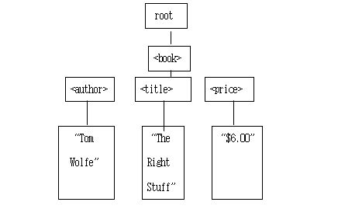
当前上下文
context node：XPath定位步中的活跃元素
Root/…/Ancestor/Parent/SELF/Child/Descendant

Slide 77
定位路径组成
XPath定位路径是由一步或许多步构成，这些步被前斜线“/”分隔每一步都由三个部分组成
…/axis::nodetest[predicate]/…
轴（axis）：由步选择的节点和当前上下文节点之间的关系
节点测试(nodetest)：由步选择的节点类型和节点扩展名称
谓词(predicate)：可以没有，由表达式进一步筛选节点测试选择的节点集

Slide 78
定位路径的种类
绝对路径
从根节点开始搜索，并且表达式以：“/”开头
例如： /child::catalog/child::tools
相对路径：
基于当前上下文节点开始搜索
例如： child::tools/child::saw

Slide 79
例子
/paper/chapter[1]/section[2]/title : 第一章第二部分的标题
/paper/chapter/title : 所有章的标题
/paper/*/title : 论文中任何子元素的标题
parent::node()or.. : 当前节点的父节点
self::node()or. ：当前节点
../.. ：当前节点的 父节点的父节点
child::* ：当前节点的子节点
./following-sibling::node()/@status ：后继兄弟节点status属性

Slide 80
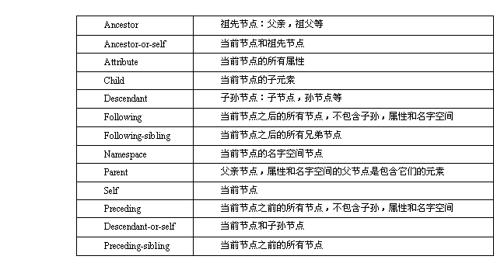
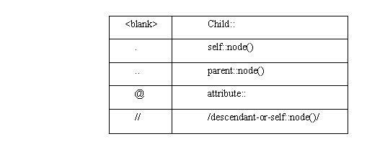
轴

Slide 81
节点测试
*对任何主节点类型的节点测试结果都为真
形式为NCName：*时，其前缀和限制名称一样利用当前基准的名域声明进行扩展，除了加入名域的限制外，其选择节点和*一样
还可以选择节点的类型
//Comment（）：提取文档中所有的注释
/book/chapter[2]//text():提取第二章中所有元素的实际文本内容；

Slide 82
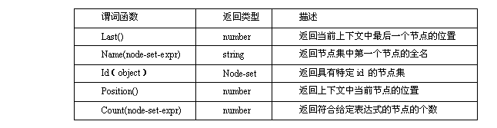
谓词
轴和节点测试得到初始节点，由谓词进一步过滤，谓词形式为在方括号中加入谓词表达式，表达式为真时，选择该节点，否则不选择，谓词表达式经计算后结果是数字和非数字两种，若为数字，而且结果和该元素在初始节点集中的位置一样，表达式为真，否则为假

Slide 83
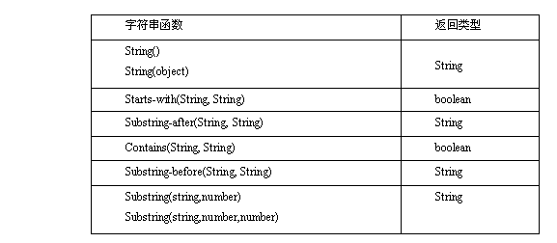
XPath中的字符串函数

Slide 84
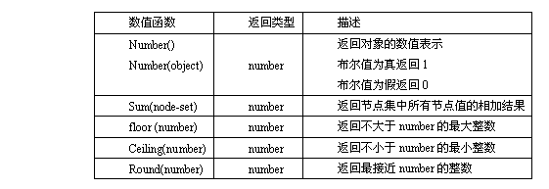
XPath中的数值函数

Slide 85
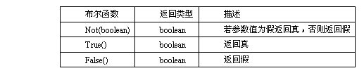
XPath中的布尔函数

Slide 86
<?xml version="1.0" encoding="ISO-8859-1"?>
<bookstore>
<book>
<title lang="eng">Harry Potter</title>
<price>29.99</price>
</book>
<book>
<title lang="eng">Learning XML</title>
<price>39.95</price>
</book>
</bookstore>

Slide 87
/bookstore/book[1] 选取属于 bookstore 子元素的第一个 book 元素。
/bookstore/book[last()] 选取属于 bookstore 子元素的最后一个 book 元素。
/bookstore/book[last()-1] 选取属于 bookstore 子元素的倒数第二个 book 元素。
/bookstore/book[position()<3] 选取最前面的两个属于 bookstore 元素的子元素的 book 元素。
//title[@lang] 选取所有拥有名为 lang 的属性的 title 元素。
//title[@lang='eng'] 选取所有 title 元素，且这些元素拥有值为 eng 的 lang 属性。
/bookstore/book[price>35.00] 选取所有 bookstore 元素的 book 元素，且其中的 price 元素的值须大于 35.00。
/bookstore/book[price>35.00]/title 选取所有 bookstore 元素中 book 元素的 title 元素，其中的 price 元素的值须大于 35.00

Slide 88
XML概述
XML语法
DTD与Scheme
XSL，XSLT and XPath
XML解析

Slide 89
XML解析技术的分类
把代表XML文档的一个无结构的字符序列转换为满足XML语法的结构化组件的过程
面向文档的流式解析
面向文档的对象式解析
面向文档的指针式解析
面向应用的对象式解析
Notes:
然而XML本身只是以纯文本对数据进行编码的一种格式，要想利用XML，或者说利用XML文件中所编码的数据，必须先将数据从纯文本中解析出来，因此，必须有一个能够识别XML文档中信息的解析器，用来解释XML文档并提取其中的数据。
所有的XML处理都从解析开始，无论是使用XSLT或Java语言，第一步都是要读入XML文件，解码结构和检索信息等等，这就是解析，即把代表XML文档的一个无结构的字符序列转换为满足XML语法的结构化组件的过程。然而，根据数据提取的不同需求，又存在着多种解析方式，不同的解析方式有着各自的优缺点和适用环境。选择合适的XML解析技术能够有效提升应用系统的整体性能，因此，了解和区分各种不同的XML解析技术就显得尤为重要。

Slide 90
面向文档的流式解析
一种基于事件的解析过程，解析器顺序读取XML文档，产生一个对应的事件流，并向事件处理程序发送所捕获的各种事件，如元素开始和元素结束等
能够立即读取数据，而不是等待所有的数据被处理
不需要将整个文档一次加载到内存，效率较高
易用性的降低，流式解析编程较为复杂
单遍解析特性，不支持随机访问
推式解析(SAX)和拉式解析(StAX)
Notes:
流式解析是一种基于事件的解析过程，解析器顺序读取XML文档，产生一个对应的事件流，并向事件处理程序发送所捕获的各种事件，如元素开始和元素结束等，而事件处理程序则通过不同的方法处理这些事件。
流式解析是将XML文档作为一个数据流来处理，因此，它具有类似于流媒体的优点，能够立即开始读取数据，而不是等待所有的数据被处理。而且，由于应用程序只是在读取数据时检查数据，不需要将整个文档一次加载到内存中，使得在处理大型文档时具有较好的时间和空间上的效率。然而效率的代价是易用性的降低，流式解析编程较为复杂，程序员需要负责更多的操作。并且由于应用程序没有以任何方式存储数据，所以使得更改数据或在数据流中往后移是不可能的。再加上它的单遍解析特性，意味着它也不支持随机访问

Slide 91
推式解析(SAX)
解析器控制着读循环，在文档结束之前控制权不会返回给应用程序。解析器通过回调的方式进行数据处理
SAX基于事件驱动，SAX解析器在读取XML文档的过程中生成一个事件流，并且对于每个事件通过回调事件处理程序中相应的方法来进行处理。比如元素开始和结束标记，元素内容，实体，语法分析错误等事件。针对下面的简单XML文档，所产生的事件如图所示，注意针对元素内的空格或回车也会生成一个文本事件
Notes:
SAX提供了一个用于处理XML的，基于事件驱动的简单API。它的设计开始于XML-DEV邮件列表成员间的讨论，他们开发出的第一个接口草案SAX1.0于1998年1月发布，其后在2000年5月发布了SAX2.0，目前最新版本是2004年4月发布的SAX2.0.2。SAX没有经过官方的标准机构认可，它不由W3C联盟或其它任何官方机构维护(现在，SAX由DavidMegginson维护)，但它被广泛使用并视为XML社区事实上的标准。SAX最初是为Java而定义的，但也可以用于Python、Perl、C++等其它语言。
SAX是基于事件驱动的，即SAX解析器在读取XML文档的过程中生成一个事件流，并且对于每个事件通过回调事件处理程序中相应的方法来进行处理。比如元素开始和结束标记，元素内容，实体，语法分析错误等事件。针对下面的简单XML文档，所产生的事件如图1所示，注意针对元素内的空格或回车也会生成一个文本事件

Slide 92
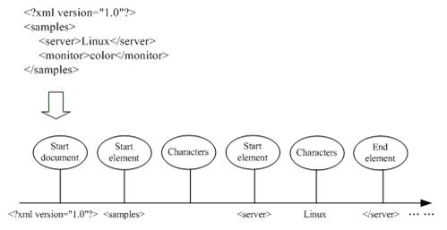

Slide 93
拉式解析(StAX)
应用程序控制着读循环。循环中，应用程序负责反复调用解析器获得下一个事件，直到文档结束
通过保留解析过程的控制权，可以简化调用代码来准确地处理它预期的内容，并且可随时停止解析
没有基于处理程序回调，应用程序也不需要像SAX中那样模拟解析器的状态
Notes:
StAX(StreamingAPIforXML)解析技术是一种拉式解析，在这种解析方式中，应用程序控制着读循环。循环中，应用程序负责反复调用解析器获得下一个事件，直到文档结束。通过保留解析过程的控制权，可以简化调用代码来准确地处理它预期的内容，并且可随时停止解析。此外，由于该方式没有基于处理程序回调，应用程序也不需要像SAX中那样模拟解析器的状态
StAX也是用Java定义的，其StAX1.0于2004年3月发布，并且成为了JSR-173规范，最新版本为2006年6月发布的StAX1.2。StAX作为用Java语言处理XML的最新标准，比早期出现的XPP(XmlPullParser)拉式解析器功能更为强大，也得到了更为广泛的应用。

Slide 94
两套处理XML的API
基于指针的API
简单返回事件，此时事件用数值形式来表示。这是一种低层API，没有提供底层XML结构的抽象
基于迭代器的API
以对象方式返回事件，每个事件对象都封装了它所表示的特定XML结构固有的信息，因此可直接利用其方法获得属于该结构的信息，但也需要额外的对象创建开销

Slide 95
面向文档的对象式解析技术
流式解析方式无法更改数据和不支持随机访问
DOM (Document Object Model) 用与平台和语言无关的方式对XML文档进行建模的W3C标准，提供一个可以通用于各种程序语言和应用程序的接口
DOM作为一种对象式解析技术，定义了层次化对象模型来表示XML文档。即为XML语法中的每个概念(如元素，属性，实体，文档等)定义对应的类，而解析器在读入XML文档的时候，会建立XML语法和类之间的一一映射
DOM的层次化对象模型是一个树形结构，它将一个XML文档看作一棵节点树，每个节点代表一个XML文档中的元素
Notes:
DOM(DocumentObjectModel)是用与平台和语言无关的方式对XML文档进行建模的官方W3C标准，其目标是提供一个可以通用于各种程序语言、操作系统和应用程序的接口。DOM最初被当作Web浏览器识别和处理页面元素的方式,即在W3C介入之前的功能，称为“DOMLevel0”。W3C于1998年10月提出了“DOMLevel1”建议，支持XML1.0和HTML处理。随后于2000年11月提出了“DOMLevel2”建议，对Level1进行了扩展，支持XML1.0、命名空间和CSS，也支持用户接口和树形操作事件，并且添加了DOM树形操作功能。最新的“DOMLevel3”建议于2003年6月提出，在level2的基础上添加了对DTD、XML模式和XPath的支持

Slide 96
DOM的基本节点对象
Document对象：树的最高节点，也是对整个文档操作的入口
Element和Attr对象：对文档中元素和元素属性的映射
Text对象：作为Element和Attr对象的子节点，代表元素或属性的文本内容
NodeList对象：对节点按指定的方式进行遍历
Notes:
利用DOM在内存中建立的完整的XML文档的树形结构，开发人员就可以方便的对XML文档进行一系列操作，如遍历、增加、删除、修改文档内容等，且具有良好的导航能力。同时DOM所具有的对象特性也非常便于面向对象编程。然而，由于DOM在使用数据前需要完整的遍历XML文档，在内存中构建树形结构表示，因此需要消耗大量的内存，尤其是对于大型文档，性能下降的很快。而且必须一次解析整个XML文档，不可能只做部分解析，当只关注XML文档的小部分数据时，效率很低。(Axis2项目中的Axiom对象模型实现了对XML文档的部分解析，可构建不完整的节点树，但实现较为复杂)。
由于DOM是与语言无关的，当DOM接口进入指定语言的数据结构时，会产生不必要的复杂性，无法利用语言本身的优势。因此出现了许多与DOM类似的针对特定语言的对象模型。如JDOM就是针对Java的特定文档对象模型，JDOM使用具体类而不使用接口，简化了API，并在API中大量使用了Java集合类。DOM4J则是JDOM的一种智能分支，它提供了对XPath和XMLSchema的支持，并且通过DOM4J API和标准DOM接口使其具有并行访问功能。它们都属于面向文档的对象式解析技术

Slide 97
面向文档的指针式解析技术
效率问题
提取解析模式，解析时提取一部分源文件（字符串），然后在内存中进行解析构建
VTD(Virtual Token Descriptor) 记录每个元素的起始位置，长度，深度以及令牌的类型等信息，类似于XML文档中元素的指针，可以快速定位到某个元素
VTD-XML是一种无提取的XML解析方法，解决了DOM占用内存过大的缺点，并且还提供了快速的解析与遍历、对XPath的支持和增量更新等特性

Slide 98
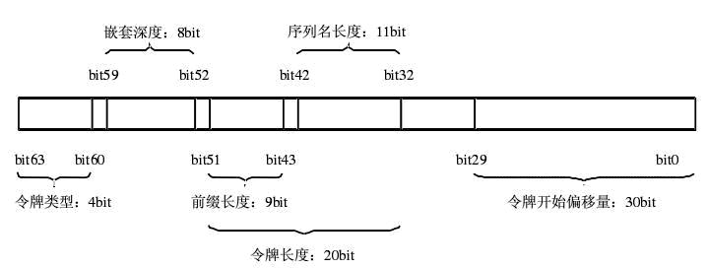
VTD记录的比特层格式
令牌开始偏移量(即相对于XML文档头部的距离)是30 bits，能解析的最大文件是1G。令牌长度为20 bits，即一个令牌的最大长度是1M。令牌类型4bits，说明支持16种词汇类型

Slide 99
面向应用的对象式解析技术
有的程序关心文档的XML结构；有的应用程序仅仅将XML作为数据交换的媒介，它们更关心的是文档数据本身
数据绑定是指将数据从一些存储媒介(如XML文档、文本文件和数据库)中取出，并通过应用程序表示这些数据的过程，即把数据绑定到虚拟机能够理解并且可以操作的某种内存中的结构
Hibernate就是针对数据库的轻量级数据绑定框架

Slide 100
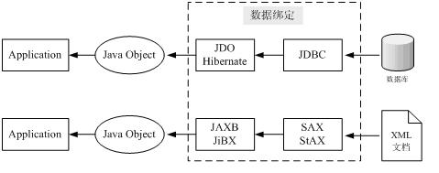
数据绑定的应用
编组 (Marshalling) ：把内存中的数据转换到存储介质中的过程。
解组 (Unmarshalling) ：把数据从存储媒介转换到内存中的过程
映射 (Mapping) ：用于编组和解组的一套规则

Slide 101
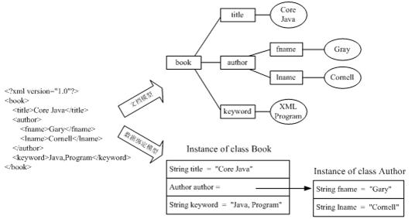
文档模型和数据绑定模型比较

Slide 102
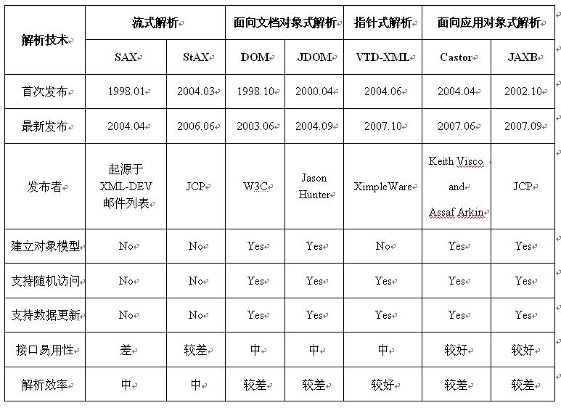
四种XML解析技术的特性比较

Slide 103
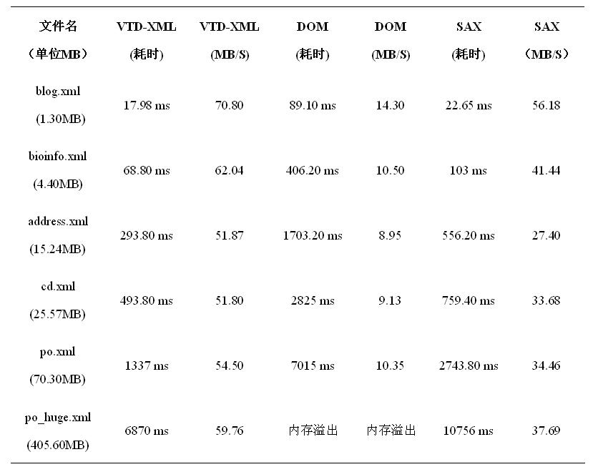
面向文档解析方式的性能比较

